Slide 1

解析几何中恒过定点问题
朝阳区线上课堂·高二数学
北京市和平街第一中学 杨宝新

Slide 2

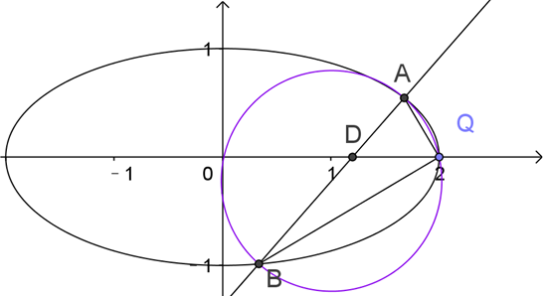
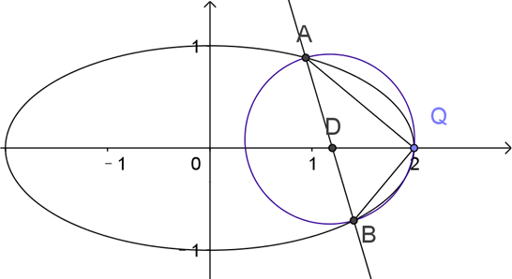
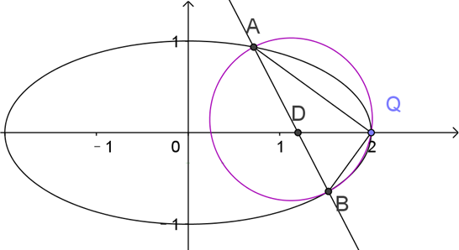
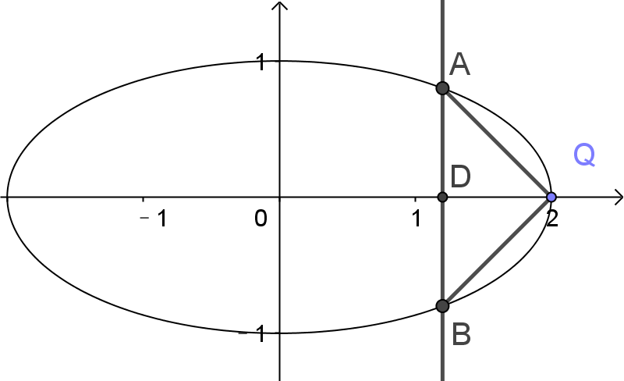
Notes:
同学们解析几何中有一些问题联系密切，我们先来看一段演示，在此动画中，容易发现直线恒过定点D与角 在变化过程中中始终成立，把其中的一个作为条件，另一个为结论，看看能否成立。今天我们就研究这两个问题，体会解析几何问题解决方法.
先来看问题一：

Slide 3
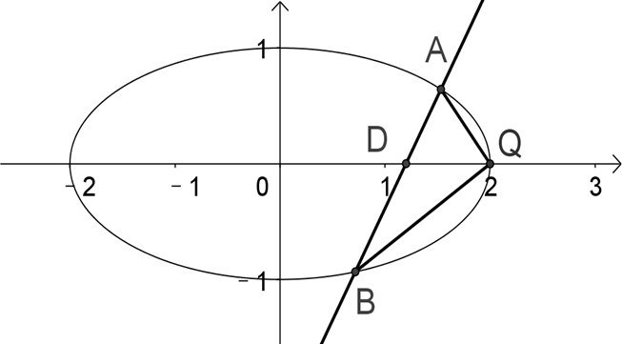
Notes:
讲解：这个问题，思路比较好把握，先看方法1，需要设直线AB方程，用点斜式，要注意对斜率不存在的情况讨论。要证明 ，需要用向量法数量积等于0，或者用斜率之积等于-1，

Slide 12
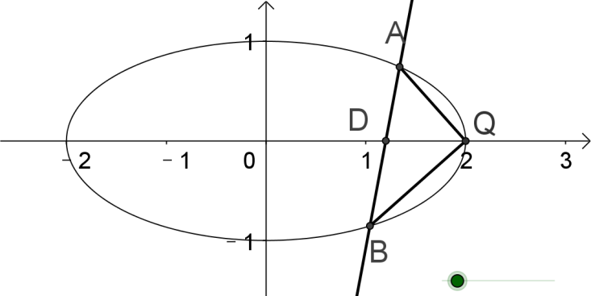

Slide 17
小结：
这节课主要提出了两个问题；
解决问题过程中用到三种设直线的方法；
解决垂直问题用了斜率关系和向量法。
学会知一根求另一个根，以及简化计算的方法。

Slide 18

谢谢您的观看
北京市朝阳区教育研究中心 制作

